Slide 1
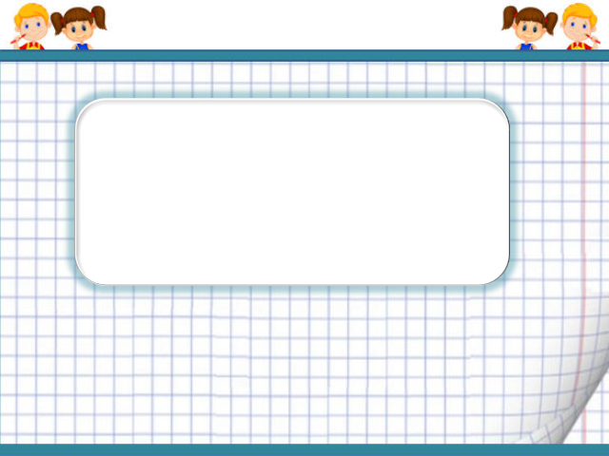

Муниципальное казенное дошкольное образовательное учреждение «Детский сад №3 п. Теплое»
«ФЭМП»
Математические задачи и задания
Подготовил воспитатель старшей группы:
Игнатова Алла Михайловна

Slide 2

Цель: создание условий для развития познавательной активности дошкольников посредством игровой деятельности
Задачи:
-развивать внимание, память и логику;
-продолжать учить решать математические задачи;
-формировать навык самооценки.

Slide 3

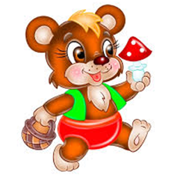

Задачи в стихах:
1.Шесть веселых медвежат
За грибами в лес спешат,
Но один из них устал,
От товарищей отстал.
А теперь ответ найди
Сколько мишек впереди?

Slide 4


2. День рожденья Ёжика.
Вот задумал ёж друзей
Пригласить на юбилей.
Пригласил двух медвежат,
Трех бельчат и двух зайчат.
Посчитай-ка, поскорей,
Сколько у ежа гостей?

Slide 5
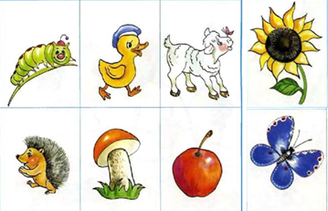
3. Внимание!
-Посмотри, запомни и перечисли все картинки по памяти

Slide 6
Физминутка «Звериная зарядка».
Раз – присядка, два – прыжок.
Это заячья зарядка.
А лисята как проснуться (кулачками потереть глаза)
Любят долго потянуться (потянуться)
Обязательно зевнуть (зевнуть, прикрывая рот ладошкой)
Ну и хвостиком вильнуть (движение бедрами в стороны)
А волчата спинку выгнуть (прогнуться в спине вперед)
И легонечко подпрыгнуть (легкий прыжок вверх)
Ну, а мишка косолапый (руки полусогнуты в локтях, ладошки соединены ниже пояса)
Широко расставив лапы (ноги на ширине плеч)
То одну, то обе вместе (переступание с ноги на ногу)
Долго топчется на месте (раскачивание туловища в стороны)
А кому зарядки мало – начинает все сначала.

Slide 7
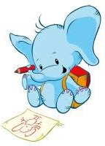


4. Умный слоненок
Папа-слон слону-сынишке
Подарил четыре книжки.
Их слонёнок прочитал
И друзьям своим раздал.
Книгу дал он бегемоту,
Две морскому кашалоту.
Сколько книг осталось
У слоненка?

Slide 8
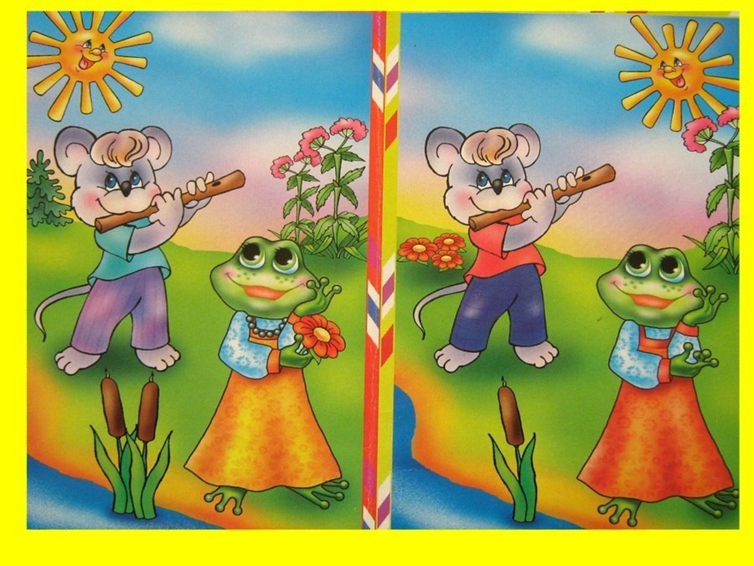
5. Найди отличие и перечисли их.

Slide 9
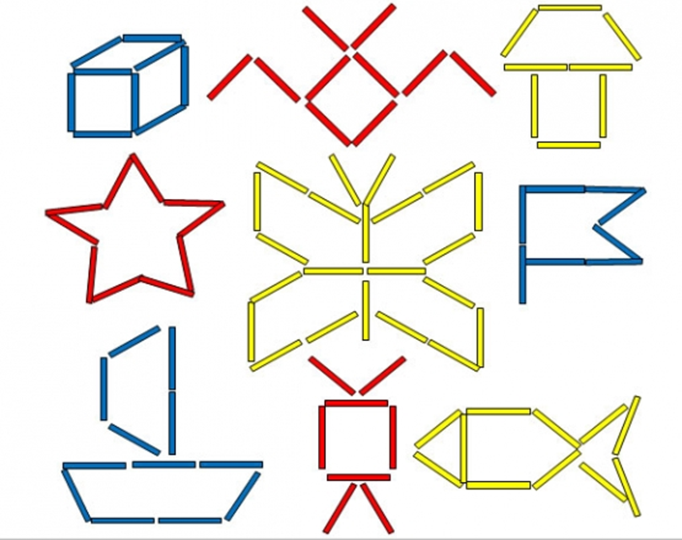
6. Выложи по образцу палочками такие же фигуры

